Slide 1
স্বাগতম

Slide 2
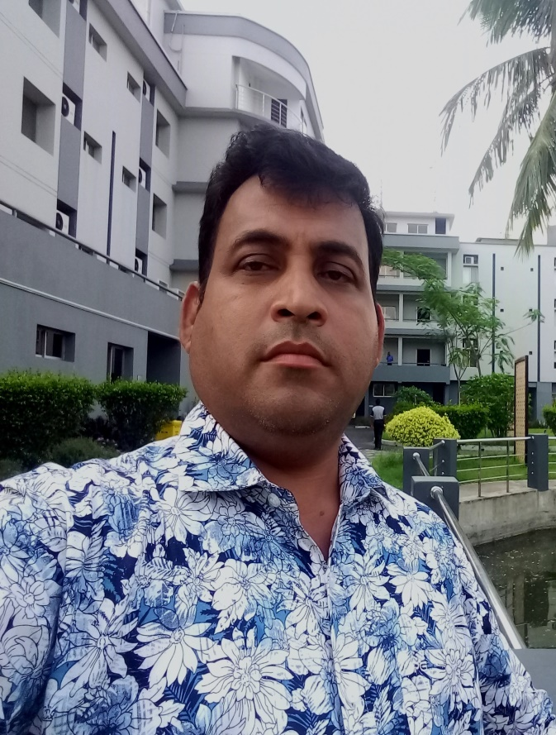
প রি চি তি
শিক্ষক
রাম দাস পাল
সিনিয়র প্রভাষক
ধোবাউড়া মহিলা ডিগ্রী কলেজ
ধোবাউড়া, ময়মনসিংহ।
01717171359

Slide 3
পাঠ পরিচিতিঃ
সমানুতা
শিখন ফলঃ
.সমানুতা ব্যাখ্যা করতে পারবে।
.রেসমিক মিশ্রন ব্যাখ্যা করতে পারবে।
.এনানশিওমার ও রেসমিক মিশ্রনের পার্থক্য করতে পারবে।

Slide 6
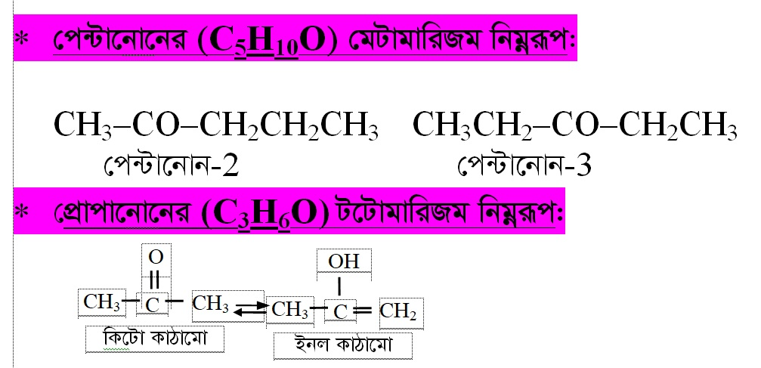

Slide 8
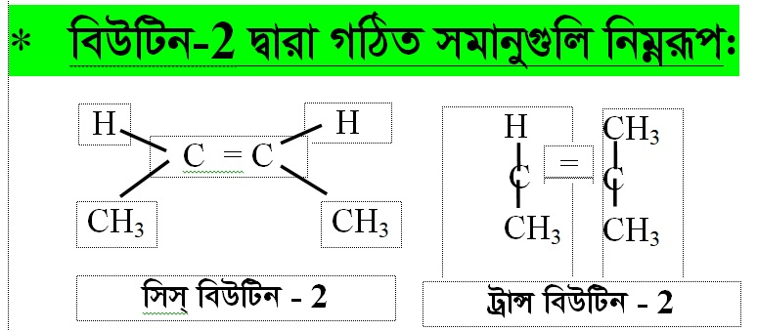

Slide 13
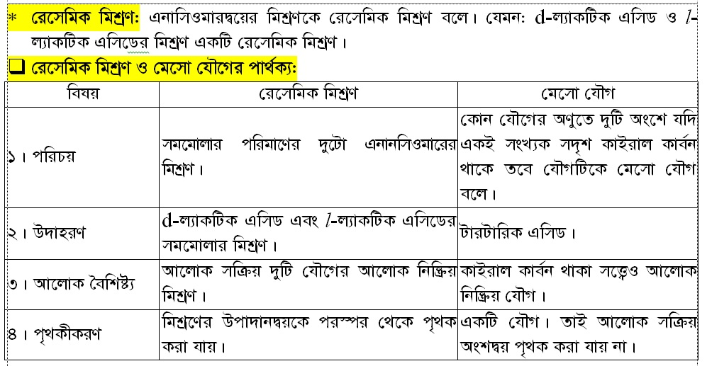

Slide 14
মূল্যায়ন
এনানশিওমার কি?
রেসমিক মিশ্রন ও এনানশিওমারের মধ্যে পার্থক্য লিখ?
সমানুতার শ্রেণী বিভাগ আলোচনা কর।

Slide 15
ধন্যবাদ সবাইকে

